Slide 1

Прототип На приложението
Изготвил: Габриела Михайлова
Developer 2

Slide 2
Разпределение на екипа по роли
 | Студент (имена)
Developer 1 | Марияна Бояджиева
Developer 2 | Габриела Михайлова
QA | Ирина Циркалова
Project manager | Димитрия Лесева
Project manager | Емил Пеев
Роля

Slide 3
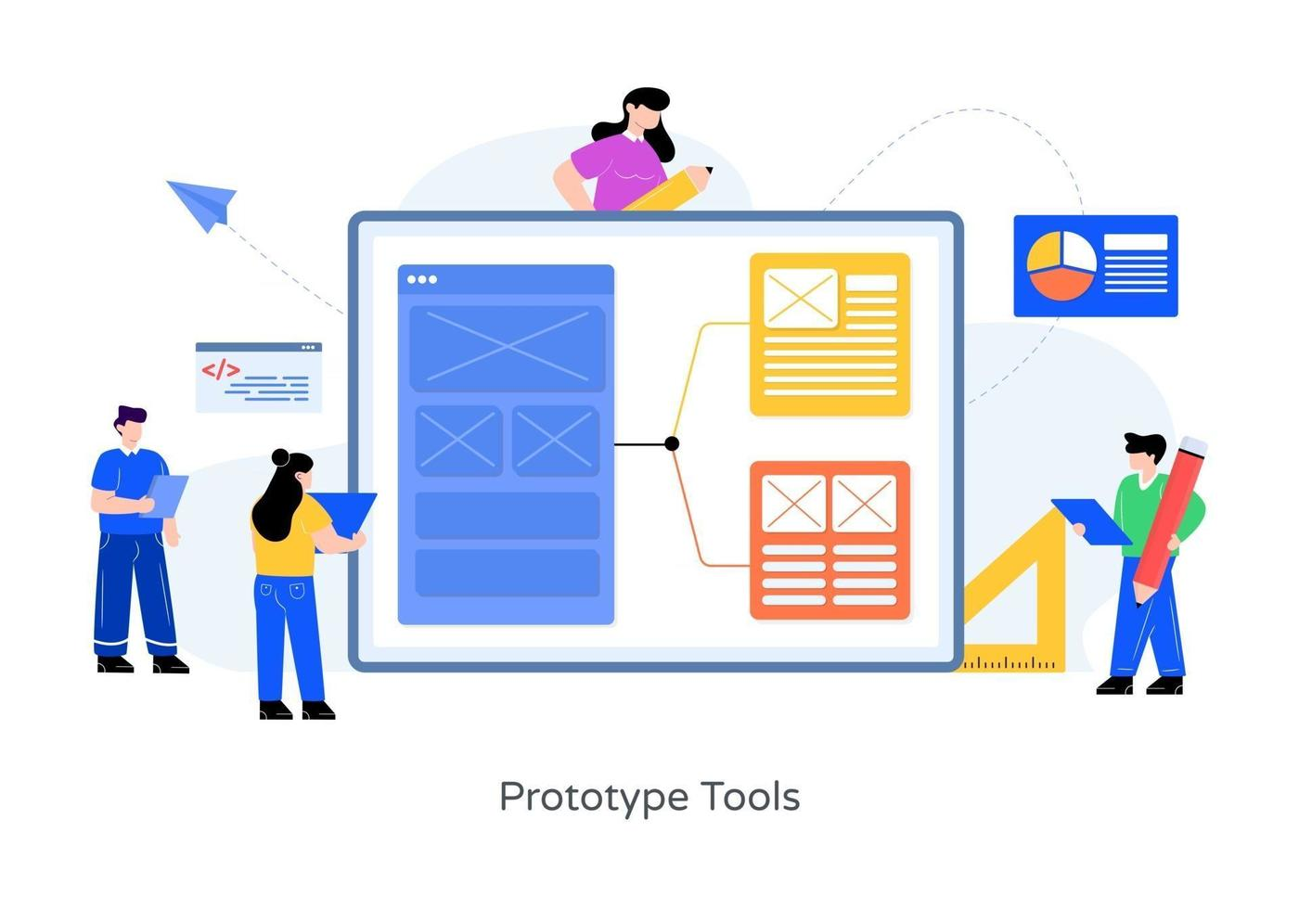
Защо е необходим Прототип ?
Представяне на основните функционалности на приложението
Участие на клиента
Figma

Slide 4
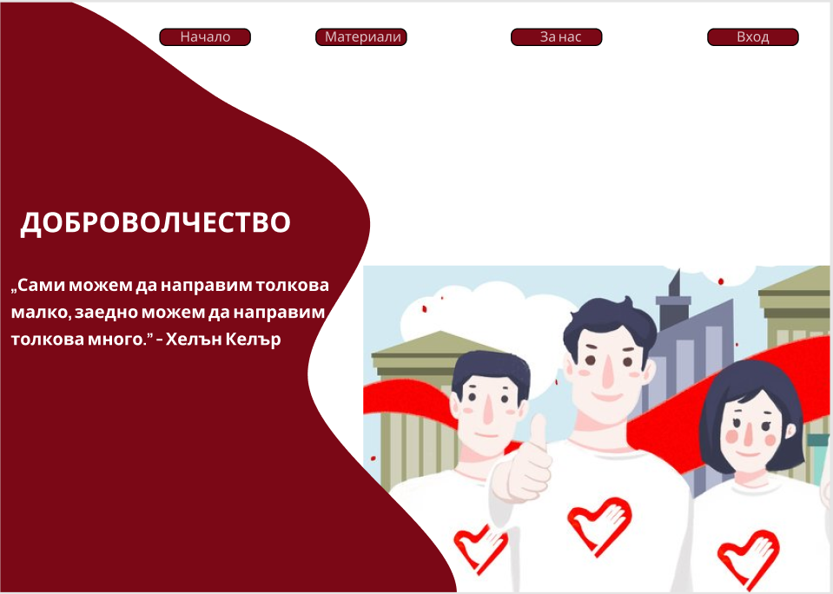
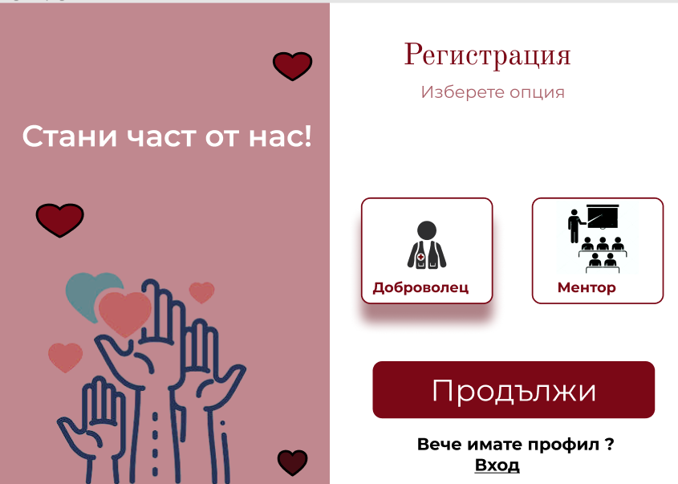
Интуитивно за използване приложение
Опростена и лесна навигация
Достъпност
Използване на подходящи елементи на ГПИ

Slide 5
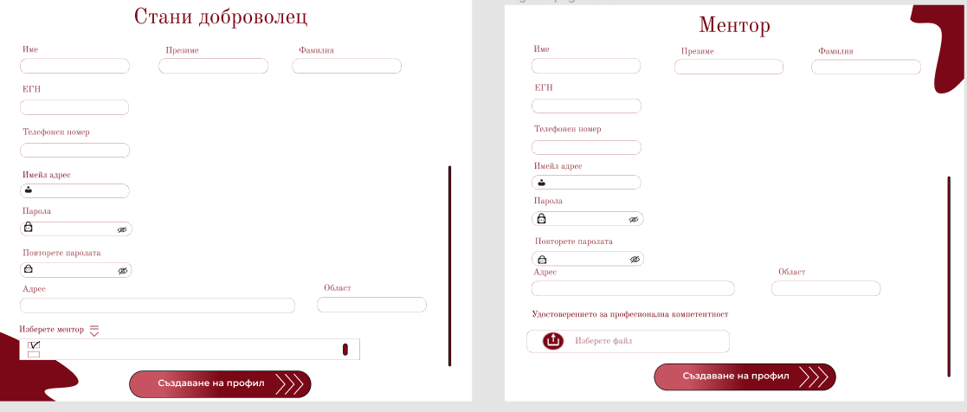
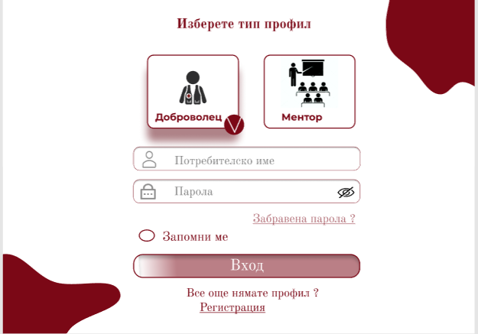
Бърз и разбираем процес на регистрация
Лесен за попълване формуляр
Хипервръзки

Slide 6
